Slide 1
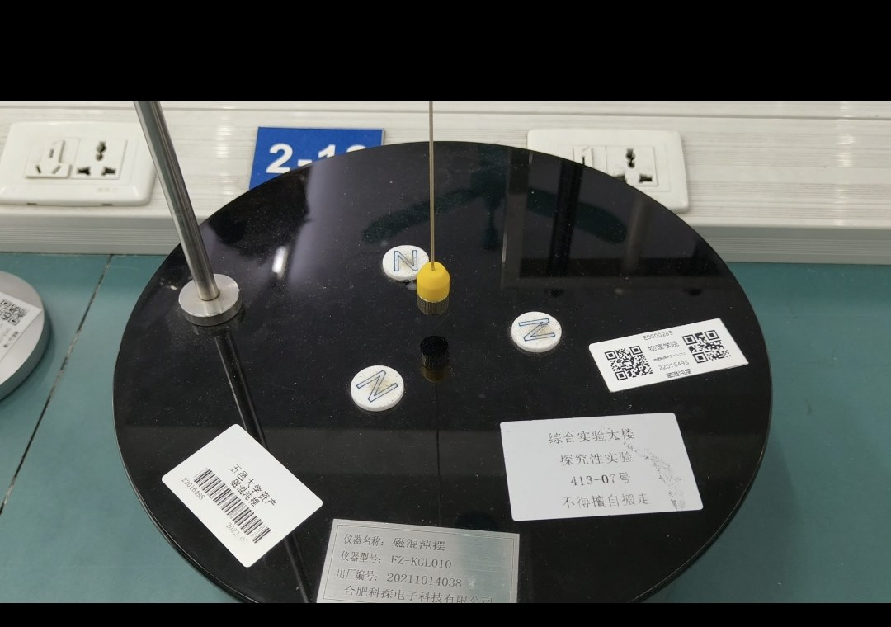
实验 27 磁混沌摆
一个小球为什么会走出复杂轨迹，最后停在某一个磁铁上？
5分钟讲解 + 实验演示
结构：现象观察 -> 实验装置 -> 原理解释 -> 结果与结论
1/7

Slide 2
先看现象：运动很复杂
把摆锤从偏离平衡的位置释放，它不会像普通单摆那样规则往复。
观察到什么？
摆锤会被三个磁铁共同影响，轨迹不断弯曲、折返、改变方向。
最后会怎样？
由于空气阻力和摩擦消耗能量，运动逐渐变慢，最终停在某个磁极上方。
这一点很关键
过程看起来“不规则”，但不是没有规律，而是规律非常敏感、很难长期预测。
插入演示视频 1：释放到开始复杂运动，约25秒
2/7 磁混沌摆五分钟讲解

Slide 3
实验装置：三个磁铁 + 一个磁性摆锤
装置本身很简单，但叠加出来的运动并不简单。
摆锤
N
小球或摆锤带有磁性，会受到底板磁铁的吸引或排斥。
三个磁铁
磁铁位置不在同一直线上，摆锤受到的磁力方向不断变化。
N
S
释放方式
从静止、非平衡位置释放，多试几次，比较轨迹和最终停留位置。
拍摄建议：先给装置一个5秒特写，再放手
3/7 磁混沌摆五分钟讲解

Slide 4
受力原理：多种力叠加
磁混沌摆不是“乱动”，而是在几个确定因素共同作用下运动。
重力
磁力
让摆锤倾向于回到最低位置，像普通单摆一样往复。
三个磁铁从不同方向影响摆锤，距离越近作用越明显。
摆锤
阻力/摩擦
非线性
空气阻力和转轴摩擦会消耗能量，所以摆动越来越慢。
磁力随位置变化很快，微小位置差别会逐渐被放大。
普通单摆：主要受重力，轨迹较规则 磁混沌摆：重力 + 多个磁力 + 阻力，轨迹更复杂
4/7 磁混沌摆五分钟讲解

Slide 5
为什么叫“混沌”？
混沌不是完全随机，而是“确定系统中的难预测运动”。
不是纯随机
两个几乎相同的起点 可能走向不同结局
摆锤每一刻都受物理规律控制，力的来源是确定的。
A
B
但难以长期预测
只要释放位置、角度或速度有一点点差别，后面的轨迹就可能明显不同。
最终状态不唯一
同样是释放摆锤，最后可能停在三个磁铁中的不同一个上方。
插入演示视频 2：连续两次释放，约35秒
5/7 磁混沌摆五分钟讲解

Slide 6

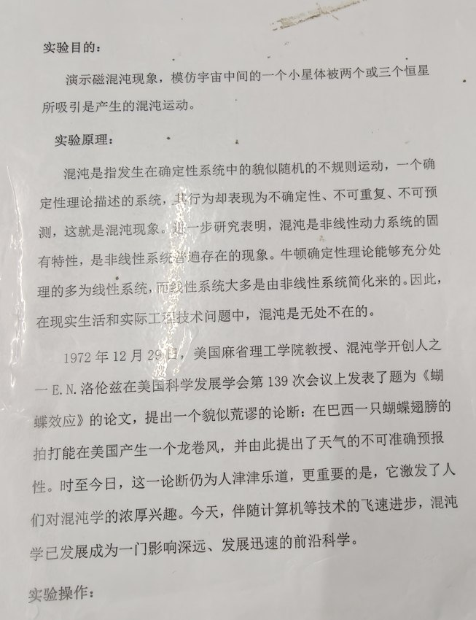
我们的观察记录
实验说明中提到：摆锤会作复杂运动，约2分钟后停在某个磁极上方。
记录角度 1
从不同位置释放，比较最终停在哪个磁铁上方。
记录角度 2
同一位置附近重复释放，观察轨迹是否仍然完全一样。
插入演示视频 3：最后变慢并停下，约30秒
6/7 磁混沌摆五分钟讲解

Slide 7
结论：简单装置，也能产生复杂运动
磁混沌摆展示了“确定性规律”和“长期不可预测性”可以同时存在。
一句话总结
实验价值
现实联系
三个磁铁改变了摆锤的受力方向，使轨迹对初始条件非常敏感。
它把抽象的“混沌”变成可以直接看见的运动轨迹。
天气、湍流、生态系统、交通流等复杂系统中，也常见类似的敏感性。
所以，这个实验最想告诉我们的不是“小球乱动”，而是： 复杂现象背后仍有规律，只是预测它需要非常精确的初始信息。
结尾可用演示视频定格：小球停在某一磁铁上方
谢谢观看
7/7 磁混沌摆五分钟讲解

